Slide 1
Leçon 2: Systèmes Séquentiels
I. Introduction
En logique combinatoire : l’état logique des sorties, à un instant donné, ne dépend que des valeurs détectées par les entrées telles que les boutons poussoirs, les interrupteurs ou les capteurs.
Cependant, lors de l’élaboration des systèmes de commande et d’automatisation, on désire que les circuits logiques réagissent non seulement selon l’état des entrées, mais aussi qu’ils tiennent compte d’événements antérieurs.

Slide 2
II. Le GRAFCET
Un GRAFCET (GRAphe Fonctionnel de Commande par Etape et Transition) est un outil graphique pour représenter la partie commande d’un système automatisé.
II.1 Eléments de base
Le GRAFCET est constitué de:
- Etape:
Situation dans laquelle se trouve le système une étape peut être active ou inactive. Aux étapes, on associe des actions.
N°
Actions associées

Slide 3
Transition:
Les transitions indiquent les possibilités d’évolution du système entre étapes.
A chaque transition (i) on associe une réceptivité Ri.
R_{i}
- Liaisons orientées :
Une liaison orientée doit toujours aller d’une étape à une transition ou d’une transition à une étape. Le sens de liaison doit être marqué par une flèche.

Slide 4
II.2 Règles Fondamentales d’évolution du Grafcet
Règle N°1 : situation initiale
l’étape activée à la mise sous tension du système est dite étape initiale.
Règle N°2 : franchissement d’une transition
Une transition est franchie lorsque l’étape associée est active et la réceptivité associée à cette transition est vraie
Règle N°3 : évolution des étapes actives
Le franchissement d’une transition provoque simultanément:
– la désactivation de toutes les étapes immédiatement précédentes reliées à cette transition,
– l’activation de toutes les étapes immédiatement suivantes reliées à cette transition.

Slide 5
Règle N°4 : transitions simultanées
Plusieurs transitions simultanément franchissables sont simultanément franchies.
Règle N°5 : activation et désactivation simultanées
Une étape à la fois activée et désactivée reste active. Cette règle est prévue pour lever toute ambiguïté dans certains cas particuliers qui pourraient arriver

Slide 6
III. Différentes structures de GRAFCET
III.1 Grafcet à séquence unique
Un grafcet est à séquence unique si chaque étape n’est suivie que par une seule transition.
0
Étape initiale
T₁
R₁
1
Action A
T₂
R₂
T₃ franchie si:
- l’étape 2 (active) et
- R₃ vraie (R₃=1)
Liaison orientée
2
Action B
?
T₃
R₃
3
Le franchissement de T₃ entraine:
- l’activation de l’étape 3
-La désactivation de l’étape 2
T₄
t / X₃ / 20s
4
Action D
?
T₅
R₄

Slide 7
III.2 Grafcet à structure alternative (Aiguillage)
l’étape 2 est activée si:
- l’étape 1 est active
- Et la réceptivité a est vraie
?
1
Divergence en OU
Si l’étape 2 est active et la réceptivité b est vrai alors: l’étape 4 est activée
a
c
2
Action du vérin A
3
Action du vérin B
b
d
?
Convergence en OU
Même processus de fonctionnement pour la séquence {1, 3, 4}.
4
Action du vérin C
e

Slide 8
III.3 Grafcet à structure parallèles (séquences simultanées)
Si l’étape 1 est active et la réceptivité a est vraie alors: les étapes 2 et 4 sont actives simultanément
1
?
a
Divergence en ET
Action du vérin A
4
Action du vérin B
2
L’étape 6 est active si:
Les étapes 3 et 5 sont active
et la réceptivité d est vraie
b
c
Action du vérin C
2
Action du vérin D
?
3
5
Convergence en ET
d
6

Slide 9
III.4 Grafcet avec reprise de séquence
10
Action D
u
La reprise de la séquence {11, 12} est obtenue tant que la réceptivité n’est pas vraie et que la réceptivité est vraie.
11
v
12
Action M
p. a
p.a
13
Action L
w

Slide 10
III.5 Grafcet avec saut d’étapes
- Si l’étape 15 est active et la réceptivité a.b est vraie, l’étape 18 est activée et l’étape 15 est désactivée.
On saute ainsi dans le processus de l’étape 15 à l’étape 18 sans activer les étapes 16 et 17.
Attention : On respecte toujours l’alternance étape-transition-étape.
15
a.b
a.b
16
Action D
c
17
Action M
d
18
L
e

Slide 11
III.6 Macro-étape
Étape d’entrée
E20
L
10
AV
a
Une macro-étape (ME) est la représentation unique d’un ensemble d’étapes et de transitions nommé « expansion de macroétape ».
21
M
T₁
f.e
M20
Macro-étape
22
D
c
T₂
23
15
a
S20
Étape de sortie
Grafcet principal
Expansion de macro-étape
l’expansion de la marco-étape comporte une « étape d’entrée » repérée E et une « étape de sortie » repérée S.
Le franchissment de la transition amont de la macroétape T₁, active l’étape d’entrée de son expansion E20.

Slide 12
IV. Différents points de vue d’un GRAFCET
IV.1 GRAFCET d’un point de vue système
L’observateur décrit l’évolution de la matière d’œuvre d’une manière abstraite sans rentrer dans les détails technologiques.
?
Exemple : Déplacement d’un chariot
G D
m
*
a
(C)
b
A
B

Slide 13
IV.2 GRAFCET d’un point de vue partie opérative
L’observateur s’intéresse à la PO, il décrit le comportement de ces éléments (Vérin, Moteur, Résistor…) afin d’obtenir les effets souhaités.
?
Exemple : Déplacement d’un chariot
- Les déplacements vers la droite et vers la gauche sont assurés par les moteurs droit et gauche: MD et MG
- La pesé est actionnée par le détecteur de force R

Slide 14
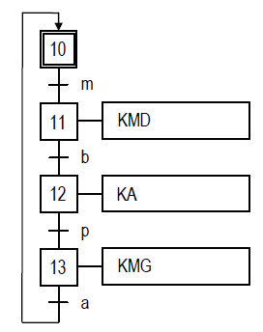
IV.3 GRAFCET d’un point de vue partie commande
L’observateur s’interesse à la correspondance entre les ordres
envoyés aux commandes des préactionneurs et les informations venant des capteurs.
?
Exemple : Déplacement d’un chariot
- Les Moteurs sont commandés par les contacteurs KMD et KMG.
- Le détecteur de force R est commandé par le relais thermique KA

Slide 15
V. Nature des actions
V.2 Action conditionnelle
V.1 Action continue
L’exécution d’une action peut dépendre d’une condition logique. Une action conditionnelle est exécutée quand l’étape est active ET la condition est vraie.
L’exécution de l’action se poursuit tant que l’étape à laquelle est associée est active.
1
c
A
X1
1
A
X1
b
A
b
c
2
2
X2
A
L’action A est exécutée lorsque l’étape 1 est active ET la condition « c » est vraie.
L’action A est exécutée lorsque l’étape 1 est active.
?
?

Slide 16
V.3 Action temporisée
Action retardée
Action à durée limitée
5s/X1
5s/X1
1
1
A
X1
A
X1
5s
5s
b
A
b
A
2
2
l’action A est exécutée:
5s après l’activation de l’étape 1
L’action A est limitée de:
5s après de l’activation de l’étape 1
?
?

Slide 17
V.4 Action de comptage d’un temps
Une action de comptage d’un temps peut figurer parmi les actions associées à une étape
A l’activation de l’étape 3, une action A et un comptage de 8s sont lancées.
La réceptivité 8s/X3 est vrai lorsque:
les 8s sont écoulées
3
?
A
8s/ X₃

Slide 18
V.5 Actions mémorisées
Pour maintenir des actions qui se répètent dans des étapes consécutives, il faut répéter ces actions à chaque étape ou utiliser une mémoire.
3
A :=1
X3
4
X4
X5
5
A :=0
A
Dans ce cas, l’opération d’affectation «A :=1» réalisera l’exécution de l’action A et elle restera jusqu’à ce que l’opération d’affectation « A :=0 » stoppe l’action.
L’action A commence à l’activation de l’étape 3 et stoppe à l’activation de l’étape 5.
?

Slide 19
3
A :=1
X3
4
X4
X5
5
A :=0
A
L’action A commence à:
l’activation de l’étape 3 et stoppe à la désactivation de l’étape 5.
?

Slide 20
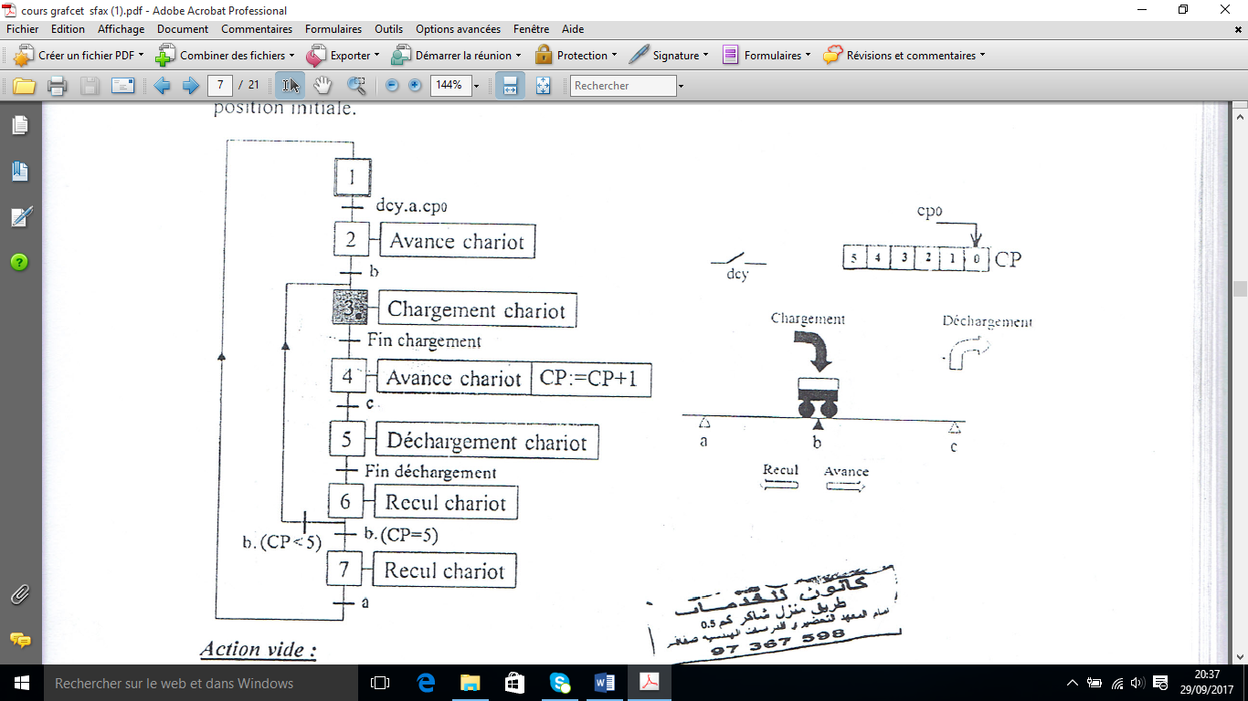
V.6 Action avec incrémentation ou décrémentation d’un compteur
Il est parfois nécessaire de compter un nombre de cycle dans un GRAFCET . Pour cela:
Une incrémentation «CP:=CP+1» ou décrémentation « CP :=CP-1 »
Des réceptivités (utilisant les signes = < > ≠ ≤ ≥ ) pour tester la valeur de la variable de comptage.
Les étapes 3,4,5 et 6 se répètent:
5 fois
?

Slide 21
VI. Réceptivité avec changement d’état logique
On peut ne vouloir franchir la transition entre deux étapes que lorsqu’une variable change d’état:
3
A
a
a
4
B
b
- front montant «↑» indique que la réceptivité est vraie que lorsque la variable passe de la valeur 0 à la valeur 1.
b
X4
5
C
L’étape 4 s’active lorsque « a » passe de 0 à 1 et se désactive lorsque « b » passe de 1 à 0.
- front descendant «↓» indique que la réceptivité est vraie que lorsque la variable passe de la valeur 1 à la valeur 0
?

Slide 22
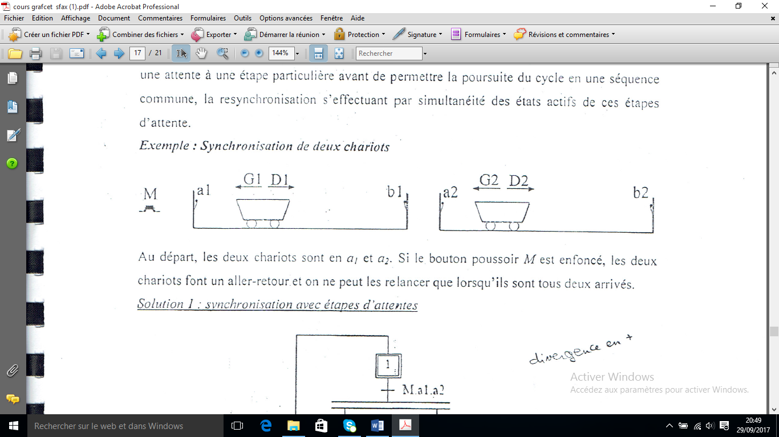
VII. Synchronisation de séquences
Exemple
Au départ, les deux chariots sont en a1 et a2. Si le bouton poussoir M est enfoncé, les deux chariots font un aller-retour et on ne peut les relancer que lorsqu’ils sont tous les deux arrivés.

Slide 23
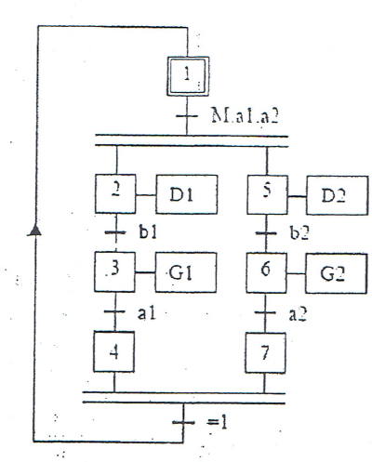
Solution 1 : Synchronisation avec étapes d’attentes
La synchronisation est assurée par:
les étapes vides 4 et 7.
?

Slide 24
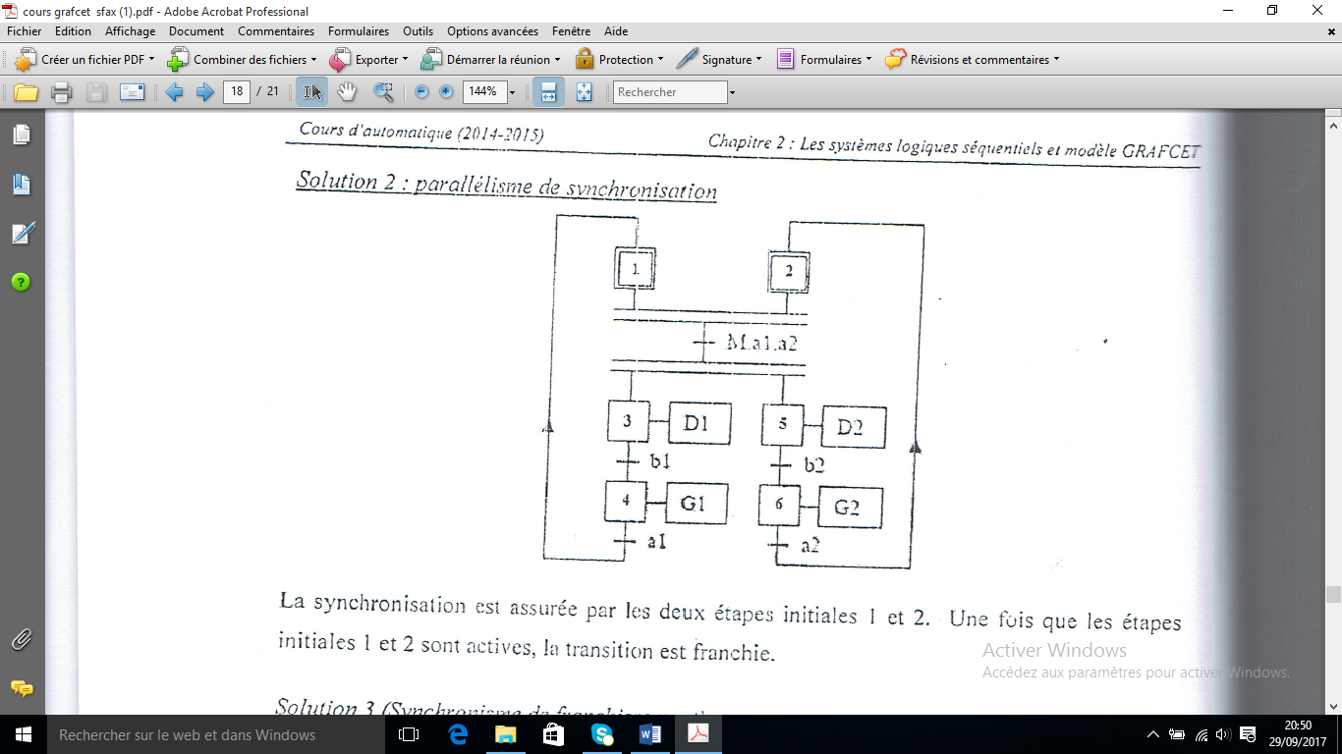
Solution 2 : Parallélisme de synchronisation
La synchronisation est assurée par:
les deux étapes initiales 1 et 2. Une fois que les étapes initiales 1 et 2 sont actives, la transition est franchie
?

Slide 25
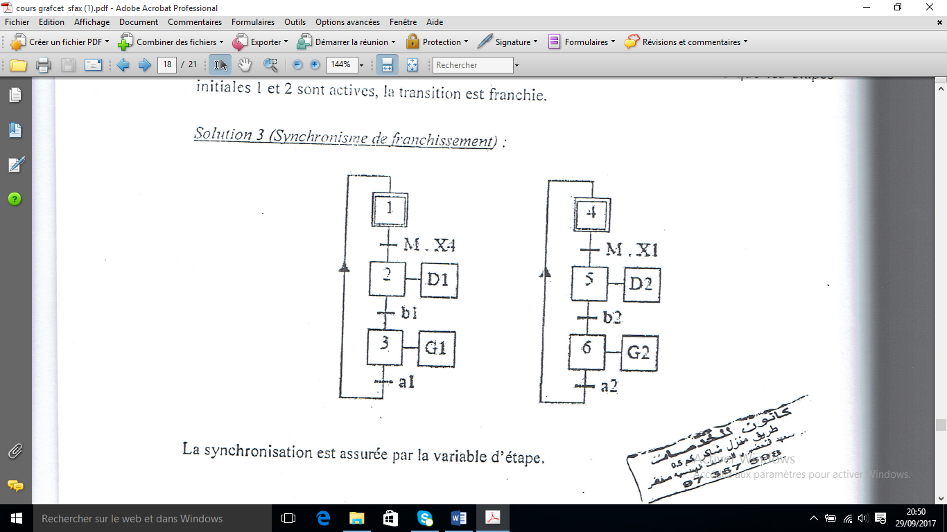
Solution 3 : Synchronisme de franchissement
La synchronisation est assurée par:
la variable d’étape
?

